Slide 1
Logika Fuzzy

Slide 2
Crisp Logic
Teori Dasar
Crisp logic is concerned with absolutes-true or false, there is no in-between.
Contoh:
  Rule:
  If the temperature is higher than 80F, it is hot; otherwise, it is not hot.
  Kasus:
  Temperature = 100F
  Temperature = 80.1F
  Temperature = 79.9F
  Temperature = 50F
Hot
Hot
Not hot
Not hot

Slide 3
Fungsi Keanggotaan untuk crisp logic
True
1
HOT
False
0
80F
Temperature
If temperature >= 80F, it is hot (1 or true);
If temperature < 80F, it is not hot (0 or false).
Fungsi keanggotaan dari crisp logic gagal membedakan antar member pada himpunan yang sama
Ada problem-problem yang terlalu kompleks untuk didefinisikan secara tepat

Slide 4
Fungsi Keanggotaan Logika Fuzzy
Fuzzy values
DOM
Degree of Membership
Young
Middle
Old
1
0.5
0
25
40
55
Age
Nilai Fuzzy berasosiasi dengan derajat keanggotaan pada himpunan

Slide 5
Fuzzy vs Probabilitas
Fuzzy ≠ Probabilitas
- Probabilitas berkaitan dengan ketidakmenentuan
dan kemungkinan
- Logika Fuzzy berkaitan dengan ambiguitas dan
ketidakjelasan
Contoh 1:
Billy memiliki 10 jari kaki. Probabilitas Billy memiliki 9 jari kaki adalah 0. Keanggotaan Fuzzy Billy pada himpunan orang dengan 9 jari kaki ≠ 0
Contoh 2:
- Probabilitas botol 1 berisi air beracun adalah 0.5 dan 0.5
untuk isi air murni {mungkin air tersebut tidak beracun}
- Isi botol 2 memiliki nilai keanggotaan 0.5 pada himpunan air
berisi racun {air pasti beracun}

Slide 6
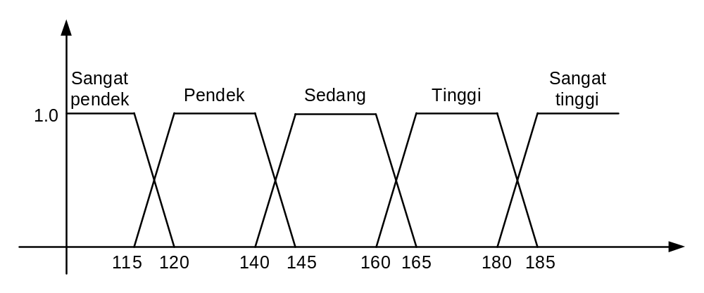
Fuzzyfication (1)
μ = [μ_{sp}, μ_{p}, μ_{s}, μ_{t}, μ_{st}]

Slide 7
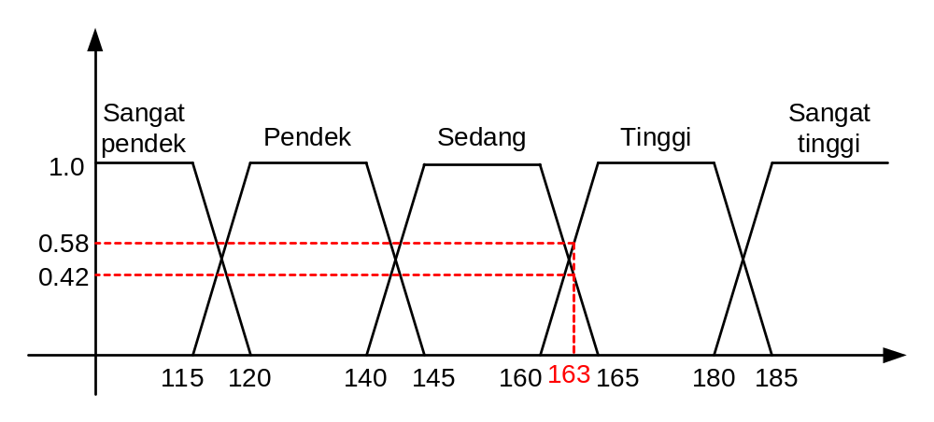
Fuzzyfication (2)
μ[163]= [0, 0, 0.42, 0.58, 0]
atau
μ_{sedang}[163] = 0.42, μ_{tinggi}[163] = 0.58

Slide 8
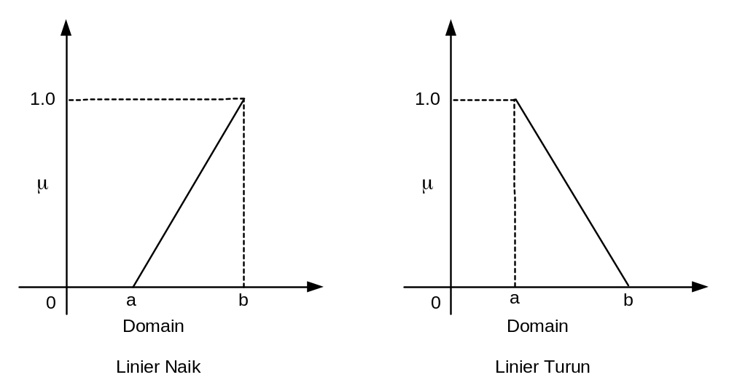
Fungsi Keanggotaan: Fungsi Linier
μ[x]= 0; x ≤ a
(x-a)/(b-a); a < x ≤ b
1; x > b
μ[x]= (b-x)/(b-a); a ≤ x < b
0; x ≥ b

Slide 9
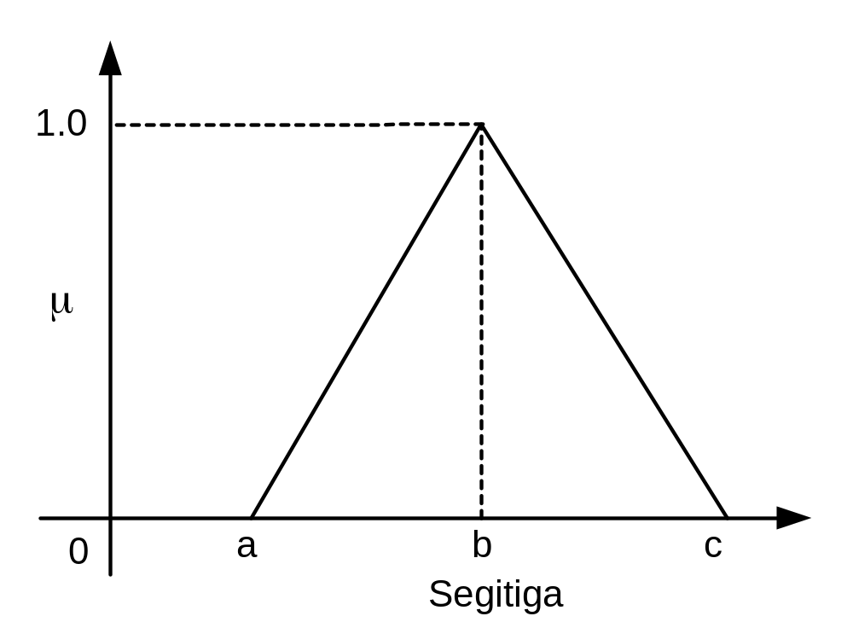
Fungsi Keanggotaan: Segitiga
μ[x] = 0; x ≤ a atau x ≥ c
(x-a)/(b-a); a < x ≤ b
(c-x)/(c-b); b < x < c

Slide 10
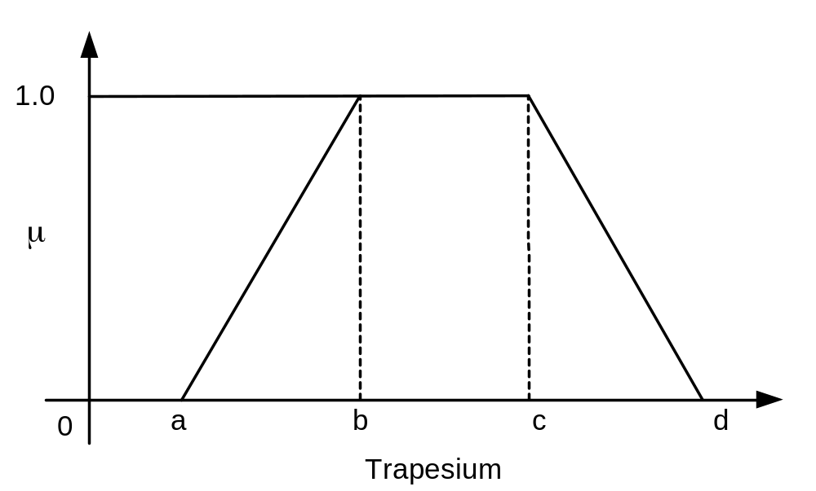
Fungsi Keanggotaan: Trapesium
μ[x]= 0; x ≤ a atau x ≥ d
(x-a)/(b-a); a < x ≤ b
1; b < x ≤ c
(d-x)/(d-c); c < x < d

Slide 11
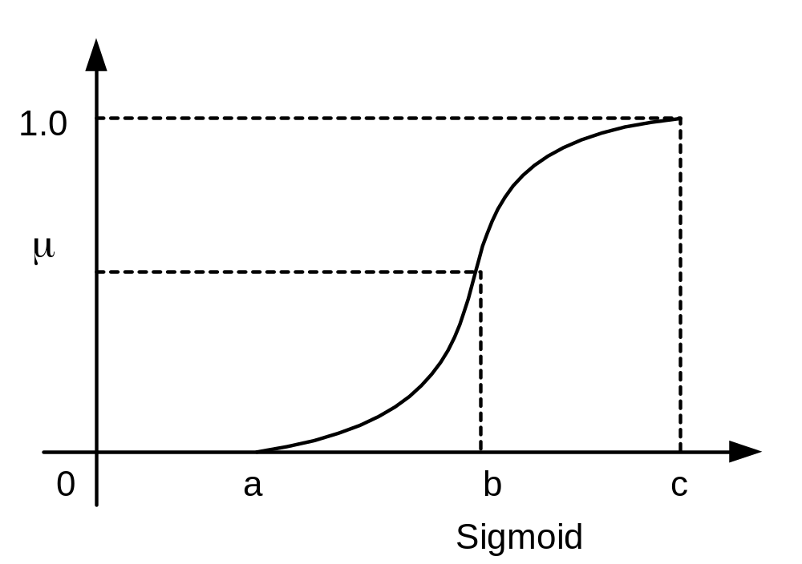
Fungsi Keanggotaan: Sigmoid
μ[x;a,b,c]_{sigmoid} = 0; x ≤ a
2 ((x - a)/(c - a))²; a < x ≤ b
1 - 2((c - x)/(c - a))²; b < x < c
1; x ≥ c

Slide 12
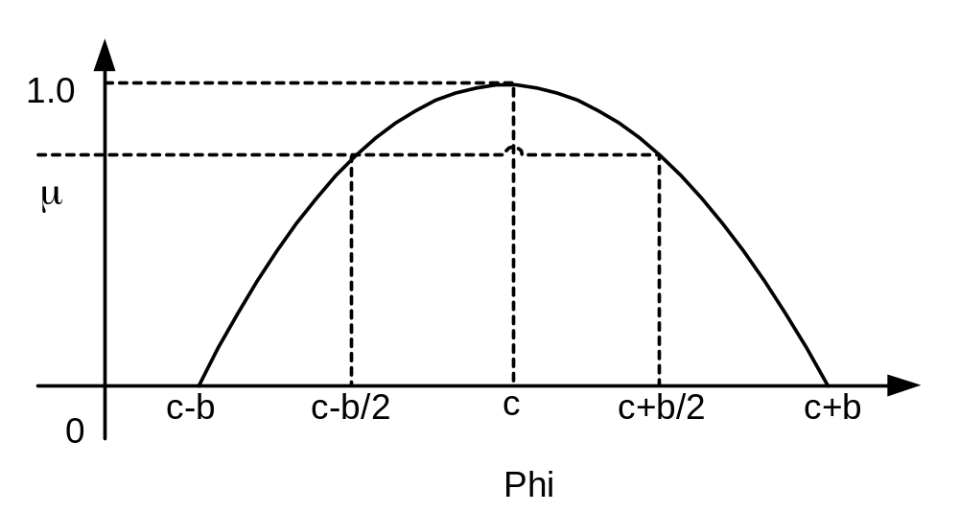
Fungsi Keanggotaan: Phi
μ[x;a,b,c]_{phi} = μ[x;c-b,c-b/2,c]_{sigmoid}; x ≤ c
μ[x;c,c+b/2,c+b]_{sigmoid}; x > c

Slide 13
Fuzzy Rules
In 1973, Lotfi Zadeh published his second most influential paper. This paper outlined a new approach to analysis of complex systems, in which Zadeh suggested capturing human knowledge in fuzzy rules.
A fuzzy rule can be defined as a conditional statement in the form:
IF x is A
THEN y is B
where x and y are linguistic variables; and A and B are linguistic values determined by fuzzy sets on the universe of discourses X and Y, respectively.
09th October 2006
Bogdan L. Vrusias © 2006

Slide 14
Classical Vs Fuzzy Rules
A classical IF-THEN rule uses binary logic, for example,
Rule: 1 Rule: 2
IF speed is > 100 IF speed is < 40
THEN stopping_distance is long THEN stopping_distance is short
The variable speed can have any numerical value between 0 and 220 km/h, but the linguistic variable stopping_distance can take either value long or short.
In other words, classical rules are expressed in the black-and-white language of Boolean logic.
09th October 2006
Bogdan L. Vrusias © 2006

Slide 15
Classical Vs Fuzzy Rules
We can also represent the stopping distance rules in a fuzzy form:
Rule: 1 Rule: 2
IF speed is fast IF speed is slow
THEN stopping_distance is long THEN stopping_distance is short
In fuzzy rules, the linguistic variable speed also has the range (the universe of discourse) between 0 and 220 km/h, but this range includes fuzzy sets, such as slow, medium and fast.
The universe of discourse of the linguistic variable stopping_distance can be between 0 and 300 m and may include such fuzzy sets as short, medium and long.
09th October 2006
Bogdan L. Vrusias © 2006

Slide 16
Tahapan Fuzzy Inference Rule
Fuzzification: definisi dari himpunan fuzzy dan
penentuan derajat keanggotaan dari crisp input
pada sebuah himpunan fuzzy
Inferensi: evaluasi kaidah/aturan/rule fuzzy
untuk menghasilkan output dari tiap rule
Composisi: agregasi atau kombinasi dari
keluaran semua rule
Defuzzification: perhitungan crisp output

Slide 17
Model Fuzzy Mamdani
Contoh: persoalan sederhana dengan 2 input (x dan y),1 output (z) dan 3 rules
Rule: 1 Rule: 1
IF x is A3 IF project_funding is adequate
OR y is B1 OR project_staffing is small
THEN z is C1 THEN risk is low
Rule: 2 Rule: 2
IF x is A2 IF project_funding is marginal
AND y is B2 AND project_staffing is large
THEN z is C2 THEN risk is normal
Rule: 3 Rule: 3
IF x is A1 IF project_funding is inadequate
THEN z is C3 THEN risk is high

Slide 18
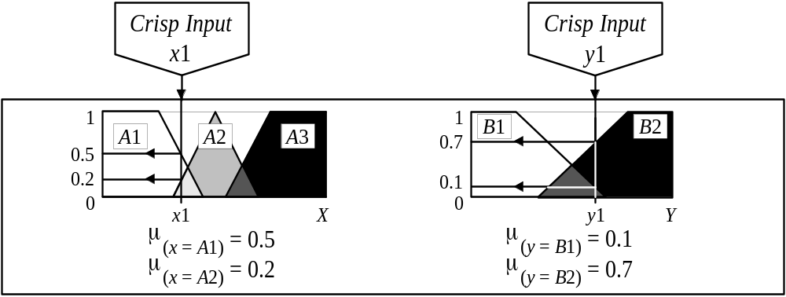
Step 1: Fuzzification
Fuzzifikasi: menentukan derajat keanggotaan
input x1 dan y1 pada himpunan fuzzy

Slide 19
Step 2: Rule Evaluation
Inferensi: aplikasikan fuzzified inputs, μ(x=A1) = 0.5,
μ(x=A2) = 0.2, μ(y=B1) = 0.1 and μ(y=B2) = 0.7, ke
anteseden dari aturan fuzzy
Untuk aturan fuzzy dengan anteseden lebih dari 1,
operator fuzzy (AND atau OR) digunakan untuk mencapai sebuah nilai tunggal yang merepresentasikan hasil rule fuzzy. Nilai ini kemudian diaplikasikan ke fungsi keanggotaan konsekuen

Slide 20
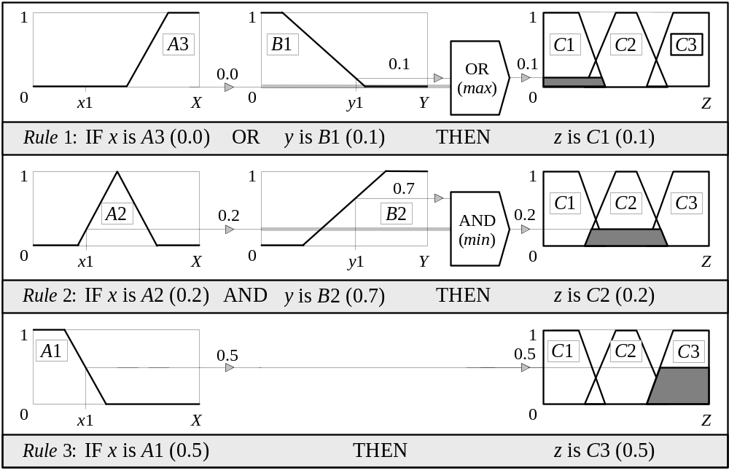
Step 2: Rule Evaluation

Slide 21
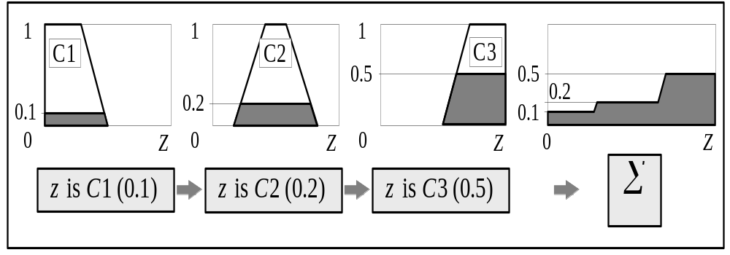
Step 3: Aggregation of the rule outputs
Agregasi keluaran semua rule ke dalam himpunan fuzzy tunggal.

Slide 22
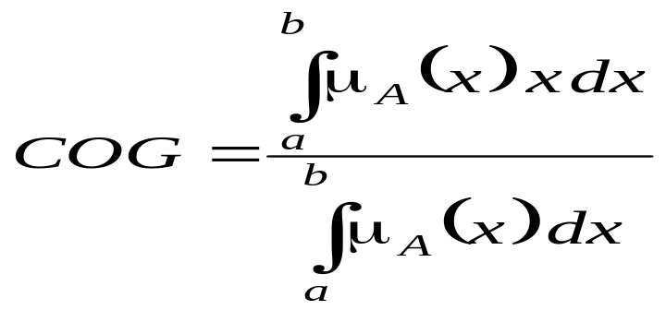
Step 4: Defuzzification
Defuzzifikasi: konversi dari himpunan fuzzy yang dihasilkan dari komposisi ke dalam crisp value.
Teknik yang paling populer adalah centroid technique. Metoda ini mencari centre of gravity (COG) dari aggregate set:

Slide 23
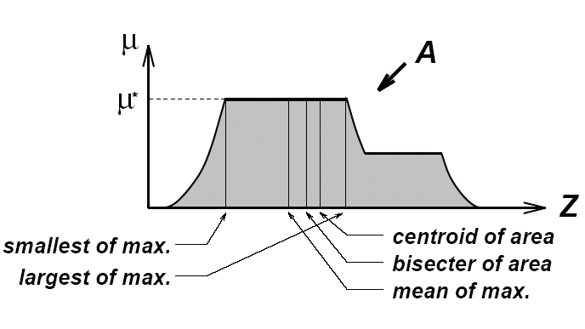
Five commonly used defuzzifying methods:
  Centroid of area (COA)
  Bisector of area (BOA)
  Mean of maximum (MOM)
  Smallest of maximum (SOM)
  Largest of maximum (LOM)

Slide 24
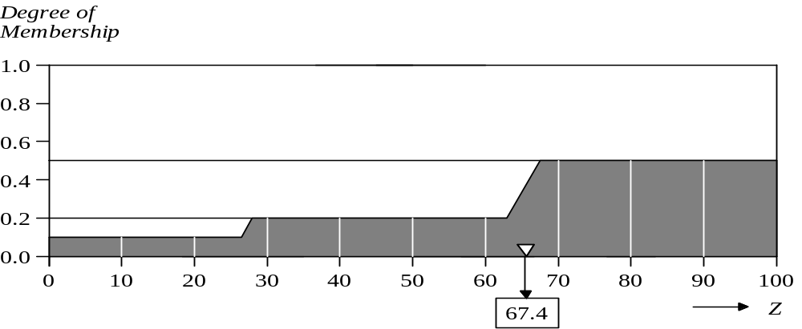
Model Fuzzy Mamdani
Centre of gravity (COG): mencari titik yang membagi area solusi menjadi 2 bagian yang sama

Slide 25
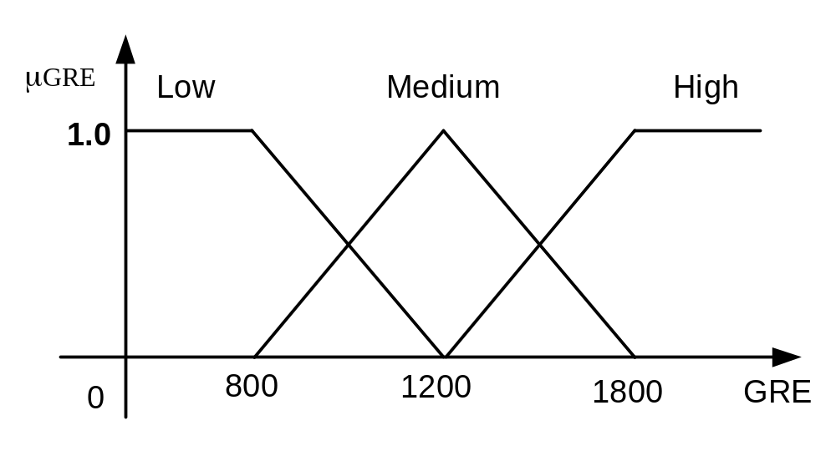
Latihan
Mengevaluasi mahasiswa berdasarkan GPA dan nilai GRE
Fungsi Keanggotaan untuk GRE

Slide 26
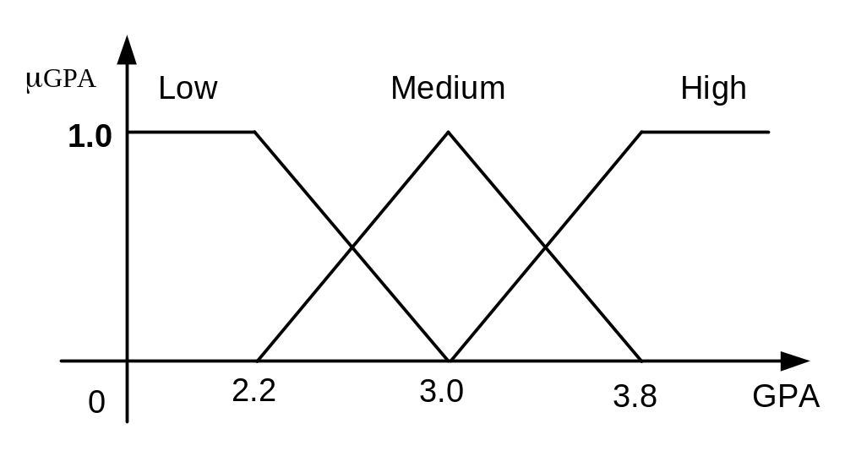
Fungsi Keanggotaan untuk GPA

Slide 27
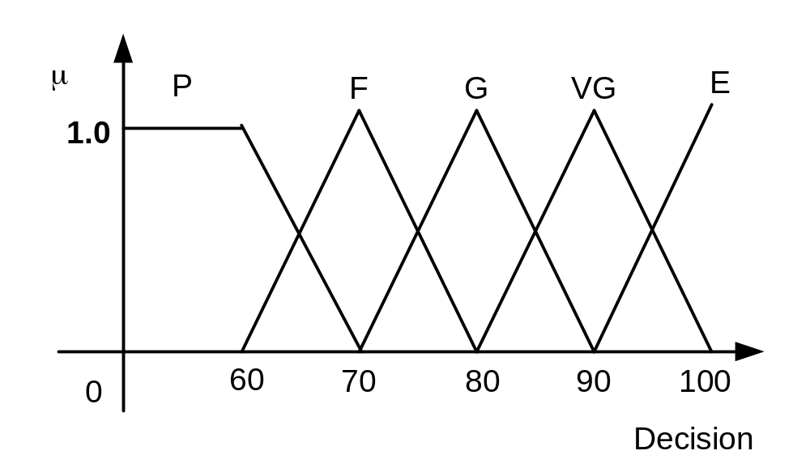
Soal
E = Excellent
VG = Very Good
G = Good
F = Fair
P = Poor

Slide 28
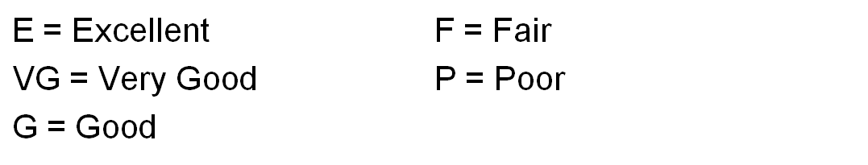
GRE
G P A |  | H | M | L
 | H | E | VG | F
 | M | G | G | P
 | L | F | P | P
H = High
M = Medium
L = Low

Slide 29
Model Fuzzy Sugeno
Inferensi Mamdani tidak efisien karena melibatkan proses pencarian centroid dari area 2 dimensi.
Michio Sugeno mengusulkan penggunaan singleton sebagai fungsi keanggotaan dari konsekuen.
Singleton adalah sebuah himpunan fuzzy dengan fungsi keanggotaan: pada titik tertentu mempunyai sebuah nilai dan 0 di luar titik tersebut.

Slide 30
Model Fuzzy Sugeno
Perbedaan antara Mamdani dan Sugeno ada pada konsekuen. Sugeno menggunakan konstanta atau fungsi matematika dari variabel input:
IF x is A
AND y is B
THEN z is f(x, y)
dimana x, y dan z adalah variabel linguistik; A dan B himpunan fuzzy untuk X dan Y, dan f(x, y) adalah fungsi matematik.
IF x is A
AND y is B
THEN z is k

Slide 31
Examples
R1: if X is small and Y is small then z = −x +y +1
R2: if X is small and Y is large then z = −y +3
R3: if X is large and Y is small then z = −x +3
R4: if X is large and Y is large then z = x + y + 2

Slide 32
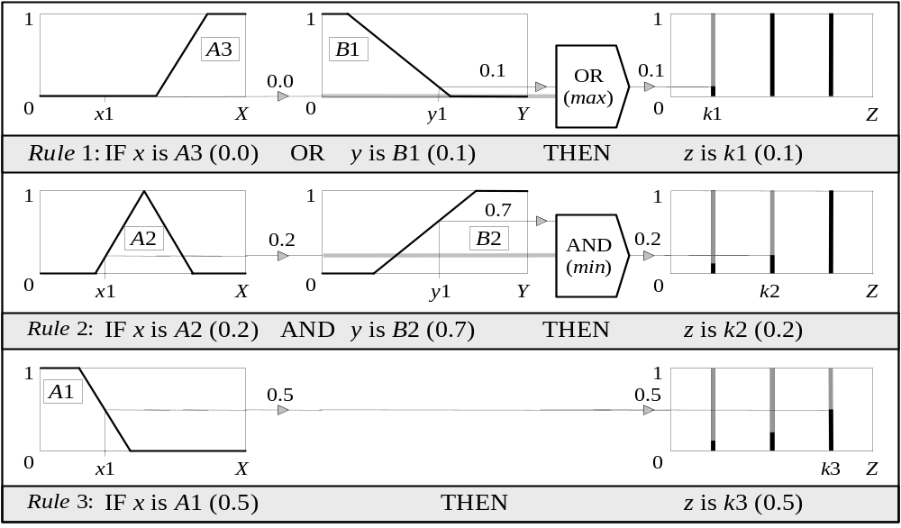
Model Fuzzy Sugeno
Step 2: Rule Evaluation

Slide 33
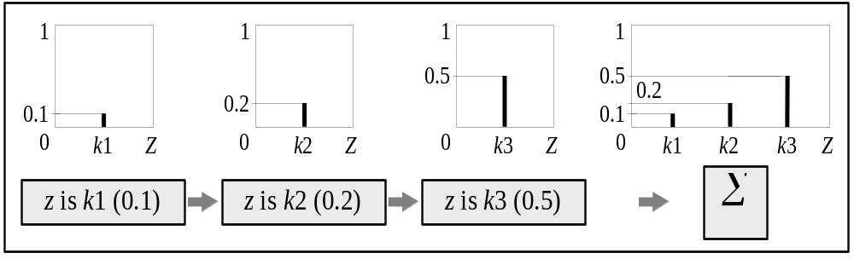
Model Fuzzy Sugeno
Step 3: Aggregation of the rule outputs

Slide 34
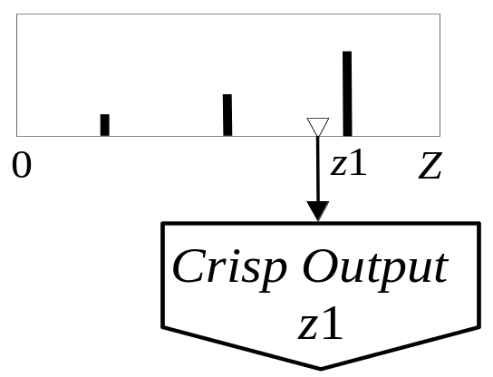
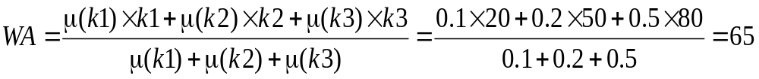
Model Fuzzy Sugeno
Defuzzifikasi
Weighted average (WA):

Slide 35
Model Fuzzy Sugeno: Contoh
Mengevaluasi kesehatan orang berdasarkan tinggi dan berat badannya
Input: tinggi dan berat badan
Output: kategori sehat
sangat sehat (SS), index=0.8
sehat (S), index=0.6
agak sehat (AS), index=0.4
tidak sehat (TS), index=0.2

Slide 36
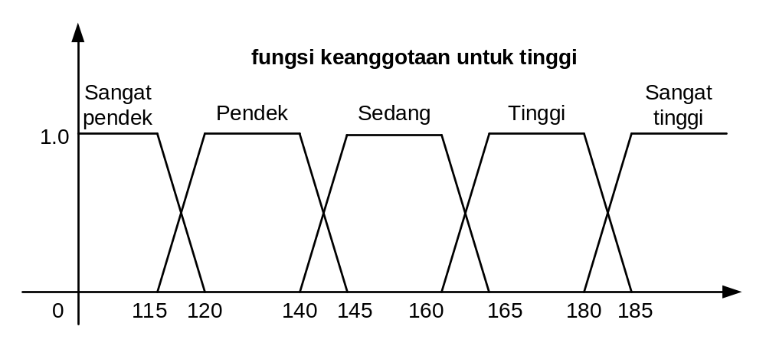
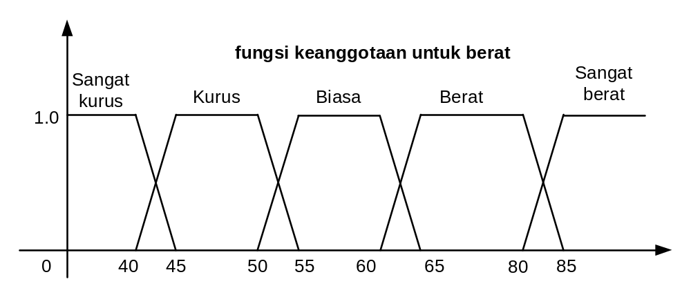
L1: Fuzzification (1)
Ada 3 variabel fuzzy yang dimodelkan: tinggi, berat, sehat

Slide 37
L2: Rules Evaluation (1)
Tentukan rules
Tabel Kaidah Fuzzy
B E R A T
T I N G G I |  | Sangat kurus | Kurus | Biasa | Berat | Sangat berat
 | Sangat pendek | SS | S | AS | TS | TS
 | Pendek | S | SS | S | AS | TS
 | Sedang | AS | SS | SS | AS | TS
 | Tinggi | TS | S | SS | S | TS
 | Sangat tinggi | TS | AS | SS | S | AS
Dalam bentuk if-then, contoh:
If sangat pendek dan sangat kurus then
sangat sehat

Slide 38
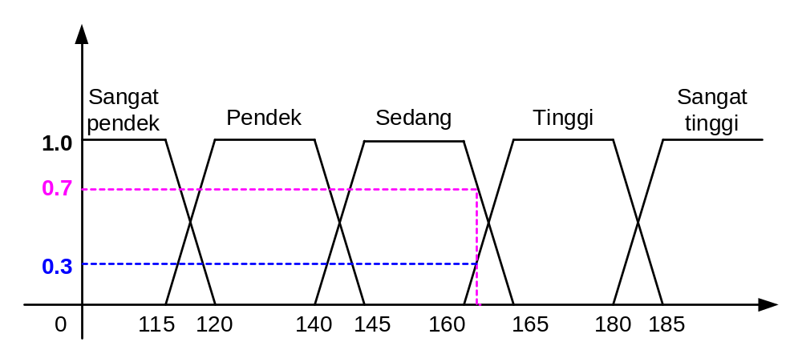
L2: Rules Evaluation (2)
Contoh: bagaimana kondisi kesehatan untuk orang dengan tinggi 161.5 cm dan berat 41 kg?
μ_{sedang}[161.5] = (165-161.5)/(165-160) = 0.7
μ_{tinggi}[161.5] = (161.5-160)/(165-160) = 0.3

Slide 39
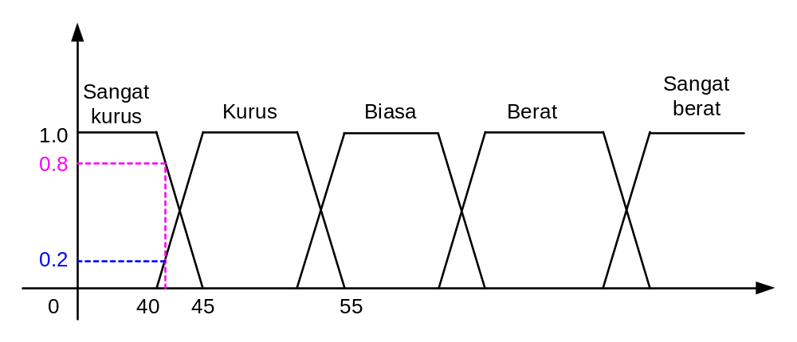
L2: Rules Evaluation (3)
μ_{sangatkurus}[41] = (45-41)/(45-40) = 0.8
μ_{kurus}[41] = (41-40)/(45-40) = 0.2

Slide 40
L2: Rules Evaluation (4)
B E R A T
T I N G G I |  | 0.8 | 0.2 | Biasa | Berat | Sangat berat
 | Sangat pendek | SS | S | AS | TS | TS
 | Pendek | S | SS | S | AS | TS
 | 0.7 | AS | SS | SS | AS | TS
 | 0.3 | TS | S | SS | S | TS
 | Sangat tinggi | TS | AS | SS | S | AS
B E R A T
T I N G G I |  | 0.8 | 0.2 | Biasa | Berat | Sangat berat
 | Sangat pendek | SS | S | AS | TS | TS
 | Pendek | S | SS | S | AS | TS
 | 0.7 | 0.7 | 0.2 | SS | AS | TS
 | 0.3 | 0.3 | 0.2 | SS | S | TS
 | Sangat tinggi | TS | AS | SS | S | AS
Pilih bobot minimum krn relasi AND

Slide 41
L3: Defuzzification
Diperoleh:
f = {TS, AS, S, SS} = {0.3, 0.7, 0.2, 0.2}
Penentuan hasil akhir, ada 2 metoda:
1. Max method: index tertinggi 0.7
hasil Agak Sehat
2. Centroid method, dengan metoda Sugeno:
Decision Index = (0.3x0.2)+(0.7x0.4)+(0.2x0.6)+(0.2x0.8) /
(0.3+0.7+0.2+0.2)
= 0.4429
Crisp decision index = 0.4429
Fuzzy decision index: 75% agak sehat, 25% sehat

Slide 42
Summary
  Ada 4 tahapan utama sistem pakar fuzzy: fuzzifikasi, inferensi, komposisi, defuzzifikasi.
  2 metoda yang paling banyak dipakai: Mamdani dan Sugeno.
  Metoda Mamdani menggunakan himpunan fuzzy sebagai konsekuen rule, Metoda Sugeno menggunakan fungsi matematik atau konstanta.
  Mamdani: komputasi lebih berat, human-like inference, Sugeno: komputasi lebih efisien tetapi kehilangan interpretabilitas linguistik.

